Slide 1
Arquitectura superescalar

Slide 2
Temario
Introducción.
Peligros.
Scheduling estático.
Scheduling dinámico.

Slide 3
Introducción
El término superescalar (superscalar) fue acuñado a fines de los 80s.
Todas las CPUs modernas son superescalares.
Es un desarrollo de la arquitectura con pipeline.
El pipeline se replica y en cada ciclo de reloj se emiten varias instrucciones.
3

Slide 4
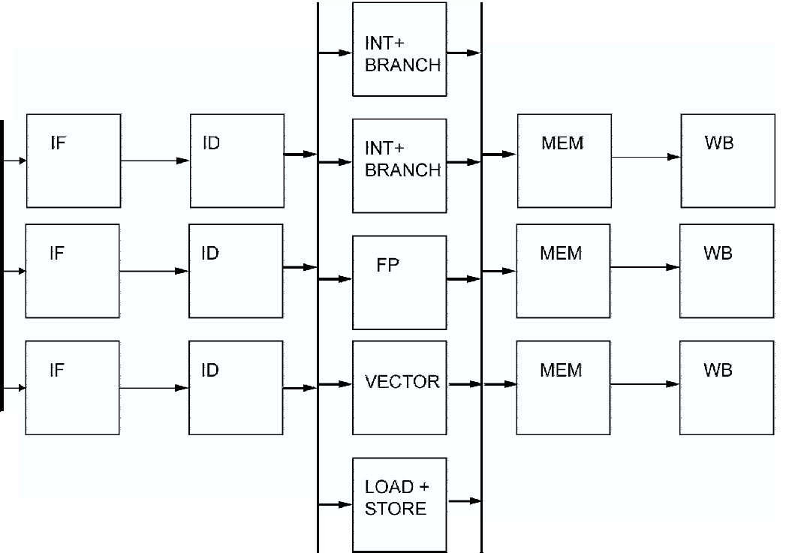
Introducción
Superescalar de grado 3.
4

Slide 5
Introducción
En los superescalares estáticos las instrucciones corren en orden y pueden terminar en desorden.
En los superescalares dinámicos las instrucciones pueden correr y terminar en desorden.
Se generan nuevos peligros de datos por dependencias entre instrucciones.

Slide 6
Instrucciones por ciclo (IPC)
Al emitir varias instrucciones por ciclo el CPI (ciclos por instrucción) es menor a 1.
Una CPU de 6 GHz de grado 4 puede emitir hasta 4 instrucciones a la vez y ejecutar hasta 24 mil millones de instrucciones por segundo para un CPI de 0.25.
En vez de CPI se usa IPC (instrucciones por ciclo de reloj) = 1 / CPI.
Un CPI de 0.25 es igual a un IPC de 4.
6

Slide 7
Definiciones
Grado. Número de instrucciones que el CPU intenta ejecutar (no hay garantía que lo pueda lograr).
Scheduling. En que orden se ejecutan las instrucciones. Hay dos opciones:
  Estático: la CPU no las puede reordenar.
  Dinámico: la CPU si las puede reordenar.
Emisión (issue). Una instrucción se emite al obtenerse (fetched) de la memoria.
Paquete de emisión. Conjunto de instrucciones que se emiten en cada ciclo.
7

Slide 8
Definiciones
Hay dos estrategias de emisión para un procesador superescalar de grado n:
  Dinámica: el paquete de emisión puede contener 0, 1 o hasta n instrucciones.
  Estática: el paquete de emisión siempre contiene n instrucciones. Si es necesario, el paquete se completa con instrucciones nop.

Slide 9
Definiciones
Ejecución. Una instrucción se ejecuta cuando sus operandos están listos. Hay dos opciones:
  En orden del programa.
  Fuera de orden.
Especulación. Se intenta adivinar los brincos y el resultado de algunas otras instrucciones como por ejemplo que instrucciones consecutivas de acceso a memoria no se refieren a la misma dirección.
9

Slide 10
Definiciones
Escribir (write back). La instrucción escribe el resultado en un lugar temporal.
Compromiso (commit). Una instrucción se compromete cuando la CPU le permite actualizar el banco de registros o la memoria.
Retiro. Después de escribir, la instrucción es retirada del pipeline. También se dice que la instrucción ha sido completada.
10

Slide 11
Clasificación
Superescalares estáticos.
  Scheduling estático. Las instrucciones se emiten y ejecutan en orden, pero pueden terminar en desorden.
  Emisión dinámica. El paquete de emisión no necesariamente tiene n instrucciones.
11

Slide 12
Clasificación
Superescalares dinámicos.
  Scheduling dinámico. Las instrucciones se emiten en orden, pero pueden correr y terminar en desorden.
  Emisión dinámica. El paquete de emisión no necesariamente tiene n instrucciones.
  Capacidad para especular brincos.
12

Slide 13
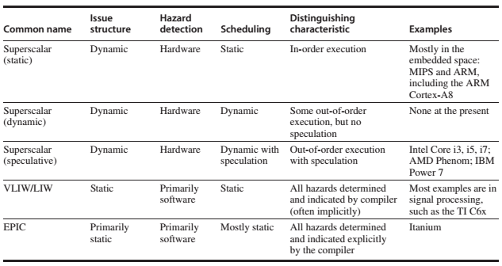
Clasificación
13

Slide 14
Peligros (hazards)
Los procesadores superescalares tienen tres clases de peligros: estructurales, de datos y de control.
Los peligros estructurales son los mismos que en el pipeline y se resuelven de la misma forma.
Los peligros de control son los mismos que en el pipeline y se resuelven de la misma forma.

Slide 15
Peligros (hazards)
Los procesadores superescalares tienen tres peligros de datos: RAW (read-after-write), WAW (write-after-write) y WAR (write-after-read).
Los peligros de datos se generan por dependencias entre instrucciones.
Además de la dependencia de datos verdadera que puede producir un peligro RAW, hay dos dependencias de nombre.
15

Slide 16
Peligros (hazards)
Las dependencias de datos verdaderas no se pueden eliminar.
Las dependencias de datos por nombre se pueden eliminar.

Slide 17
Dependencias verdaderas
La primera instrucción guarda su resultado en el mismo registro que una segunda instrucción va a leer.
Ejemplo:
1. add $t1, $t2, $t3 # t1 = t2 + t3
2. sub $t4, $t5, $t1 # t4 = t5 – t1
Si corren en desorden, sub lee el valor anterior de $t1.
Puede producir un peligro RAW (read-after-write).

Slide 18
Dependencias de nombre
Dependencias de salida.
  Dos instrucciones guardan sus resultados en la misma parte.
  Ejemplo:
  1. add $t0, $t1, $t2 # t0 = t1 + t2
  2. add $t0, $t3, $t4 # t0 = t3 + t4
  Si son ejecutadas fuera de orden, $t0 se queda con un valor incorrecto.
  Puede producir un peligro WAW (write-after-write).
18

Slide 19
Dependencias de nombre
Antidependencias.
  La primera instrucción necesita un valor que la segunda instrucción actualiza.
  Ejemplo:
  1. add $t4, $t0, $t1 # t4 = t0 + t1
  2. sub $t0, $a0, $t2 # t0 = a0 + t2
  Si son ejecutadas fuera de orden, add lee el valor actualizado de $t0.
  Puede producir un peligro WAR (write-after-read).
19

Slide 20
Dependencias de nombre
Dos métodos básicos para eliminar las dependencias de nombre:
Renombrar los registros.
Usar un buffer para reordenar (reorder buffer o ROB).
20

Slide 21
Renombrar registros
La CPU mantiene una lista de registros virtuales.
Los registros virtuales son invisibles al programador.
Se asignan dinámicamente cuando un registro físico aparece como un registro destino.
La CPU mantiene un mapeo entre registros virtuales y registros físicos.
Varios registros virtuales pueden estar mapeados al mismo registro físico.
21

Slide 22
Renombrar registros
Este mapeo funciona como una historia del registro físico.

Slide 23
Renombrar registros
Ejemplo:
1. mul $r2, $r2, $r3 # r2 = r2 * r3
2. addi $r4, $r2, 1 # r4 = r2 + 1
3. addi $r2, $r3, 1 # r2 = r3 + 1
4. div $r5, $r2, $r4 # r5 = r2 / r4
Dependencias de salida: 1 y 3 por $r2.
Antidependencias: 2 y 3 por $r2.
Dependencias verdaderas: 1 y 2 por $r2, 2 y 4 por $r4, 3 y 4 por $r2.
El programa debe correr en orden.
23

Slide 24
Renombrar registros
Los registros se pueden etiquetar:
1. mul $r2_b, $r2_a, $r3_a # r2 = r2 * r3
2. addi $r4_b, $r2_b, 1 # r4 = r2 + 1
3. addi $r2_c, $r3_a, 1 # r2 = r3 + 1
4. div $r5_b, $r2_c, $r4_b # r5 = r2 / r4
Ahora la instrucción 3 puede comenzar porque usa un registro $r2 “diferente” que 1 y 2.
Las etiquetas funcionan como historia de cada registro: $r2_c es la versión más nueva de $r2, mientras que $r2_a es la versión más antigua.
24

Slide 25
ROB
Provee registros adicionales.
Mantiene el resultado de una instrucción desde que termina hasta que se compromete.
Cada entrada en el ROB tiene 4 campos:
  Tipo de instrucción: brinco, memoria o tipo R.
  Registro destino si es carga o tipo R.
  Valor de la instrucción.
  Indicador si la instrucción terminó y el valor es válido.
Las entradas están ordenados en cola (FIFO).
25

Slide 26
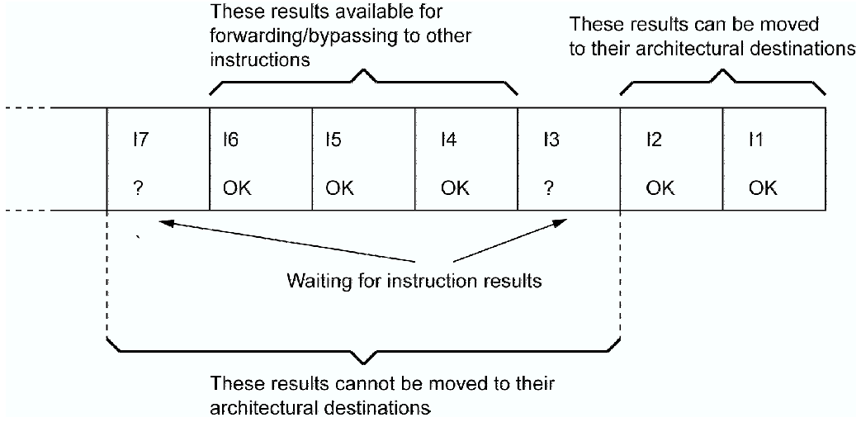
ROB
26

Slide 27
ROB
Si una instrucción necesita el valor de un registro, primero debe buscarlo en el ROB, de atrás hacia delante, y si no lo encuentra entonces lo toma del registro físico.
27

Slide 28
Resumen
Los procesadores superescalares son una extensión de la arquitectura pipeline simple que emiten y pueden ejecutar varias instrucciones a la vez.
Producen más peligros y requieren soluciones más sofisticadas que el pipeline simple.
Pueden alcanzar CPIs menores a 1.
28

Slide 29
Scheduling estático
El procesador ejecuta las instrucciones en orden.
El compilador:
  Puede cambiar el orden de ejecución.
  Genera el paquete de emisión.
  Trata de prevenir o reducir los peligros de datos y de control.
La mayoría de procesadores móviles son superescalares con scheduling estático.

Slide 30
Ejemplo
Considerar un procesador MIPS superescalar con scheduling estático y doble emisión.
Limitación: solo una instrucción puede ser de tipo R o brinco y la otra puede ser una carga o un store.
El paquete de emisión tiene 8 bytes (2 instrucciones).
La instrucción R o de brinco se pone primero y luego la instrucción de memoria.

Slide 31
Ejemplo
Fuente: COD-HSI 5, p. 335

Slide 32

Ejemplo
N | C | CPI = C / N
2 | 5 | 2.5
4 | 6 | 1.5
6 | 7 | 1.17
8 | 8 | 1.0
10 | 9 | 0.9
… | …
n | (n / 2) + 4 | ((n / 2) + 4) / n
$CPI=\lim_{n→∞}{\frac{\frac{n}{2}+4}{n}=0.5}$ $\text{IPC}=\frac{1}{\text{CPI}}=2$

Slide 33
Peligros
La forma de tratar los peligros depende de cada procesador.
En algunos procesadores simples:
  El compilador quita todos los peligros insertando instrucciones nop.
  No hay detección de peligros por hardware ni detenciones (stalls).

Slide 34
Peligros
Por ejemplo, en un procesador con doble emisión el compilador convierte el siguiente código:
add $t0, $t1, $t2 # paquete i
sub $t3, $t0, $t4 # paquete i
en:
add $t0, $t1, $t2 # paquete i
nop # paquete i
sub $t3, $t0, $t4 # paquete i + 1

Slide 35
Peligros
En otros procesadores más sofisticados:
  El hardware detecta peligros de datos verdaderos y genera detenciones entre dos paquetes de emisión.
  El compilador elimina las dependencias entre las instrucciones del mismo paquete de emisión.

Slide 36
Resumen
Scheduling estático:
Las instrucciones corren en el orden dictado por el compilador.
Si los peligros no se detectan por hardware, el compilador debe hacerlo.
Es más fácil de implementar que el scheduling dinámico.
Se usa principalmente en procesadores móviles.

Slide 37
Scheduling dinámico
El procesador puede reordenar las instrucciones.
La mayoría de procesadores de escritorio son superescalares con scheduling dinámico.
La mayoría emplean alguna variante de un método de scheduling dinámico conocido como algoritmo de Tomasulo.
Desarrollado por Robert Tomasulo para el mainframe IBM 360/91.

Slide 38
Características
No permite la ejecución de una instrucción mientras sus operandos no están listos.
Así se eliminan los peligros RAW.
Utiliza estaciones de reserva para renombrar registros y eliminar los peligros WAR y WAW.
Permite especulación dinámica de brincos.
Utiliza un ROB (reorder buffer) para guardar las instrucciones mientras se comprometen.
38

Slide 39
Características
Cuando una instrucción se compromete, se le permite actualizar el banco de registros o la memoria de datos.
Permite que las instrucciones se ejecuten en desorden.
La emisión de instrucciones y el compromiso se hacen en orden.

Slide 40
Estaciones de reserva
Reservation stations (RS).
Guardan los operandos tan pronto están disponibles.
Las instrucciones con dependencias apuntan a la RS de donde obtendrán sus operandos.
Generalmente, hay más RS que registros físicos.
40

Slide 41
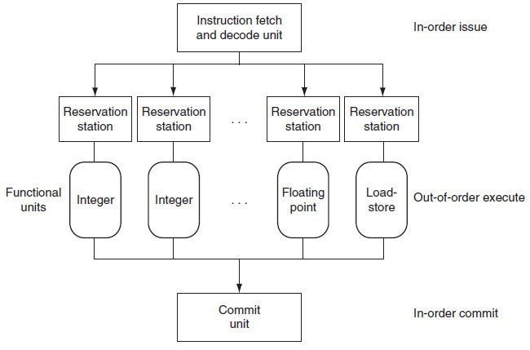
Estaciones de reserva
Fuente: COD-HSI 5, p. 340

Slide 42
Estaciones de reserva
Cada RS tiene 7 campos:
  Op – La operación a realizar.
  V_{j}, V_{k} – El valor de los operandos libres.
  Q_{j}, Q_{k} – Las RS de donde saldrán los operandos. Un 0 indica que los operandos ya están en V_{j} o V_{k}, o que son innecesarios.
  A – Si la operación es una carga o un store, aquí se guarda la dirección efectiva.
  Busy – Indica que la RS y la correspondiente unidad funcional están ocupadas.
42

Slide 43
Estaciones de reserva
Además, el banco de registros tiene 1 campo extra:
  Q_{i} – El número de RS que contiene la operación cuyo resultado va a ser guardado en este registro. Si Q_{i} es 0, no hay ninguna instrucción activa que vaya a guardar algo en este registro.

Slide 44
Bus de datos común
CDB – Common Data Bus.
Permite pasar el resultado de una instrucción, antes de que se comprometa, a otras instrucciones que necesiten ese valor.

Slide 45
Compromiso
Las instrucciones pasan por una etapa llamada compromiso (commit).
Para poder comprometerse, una instrucción debe ser no especulada y estar al frente del ROB.
Sólo entonces se le permite escribir al banco de registros o a la memoria.
Las instrucciones de ejecutan fuera de orden pero se comprometen en orden.

Slide 46
ROB
El ROB (reorder buffer) es una cola FIFO.
El ROB mantiene el resultado de una instrucción desde que termina hasta que se compromete.
Como ni la memoria ni el banco de registros se actualizan hasta que cada instrucción se compromete, el ROB provee operandos a las instrucciones que dependendan de instrucciones que están dentro del ROB.
46

Slide 47
Instrucciones de memoria
Las cargas y los stores se hacen en dos pasos:
La dirección efectiva se calcula cuando el registro base está listo y luego se guarda en la entrada del ROB correspondiente.
Las cargas accesan la memoria tan pronto la unidad de memoria esté lista. Los stores pueden tener que esperar al registro fuente.
Para evitar peligros los loads y stores se hacen en orden hasta el paso 1.
47

Slide 48
Instrucciones de memoria
Las cargas actualizan el registro destino al comprometerse.
Los stores actualizan la memoria al comprometerse.

Slide 49
Algoritmo de Tomasulo
Las instrucciones pasan por 4 etapas:
  Emisión (issue).
  Ejecución.
  Escribir resultados en el ROB.
  Compromiso (escribir en los registros / memoria).
Cada etapa tarda un número arbitrario de ciclos.
49

Slide 50
Algoritmo de Tomasulo
Emisión.
  Obtiene una instrucción de la cola de instrucciones.
  La instrucción se emite si hay una RS libre y espacio en el ROB donde poner el resultado.
  Si uno o los dos operandos están disponibles en el banco de registros o en el ROB se copian los valores en los campos correspondientes.
  Si uno o los dos operandos dependen de otra u otras instrucciones se marcan las dependencias en los campos correspondientes.
  Si todas las RS están ocupadas o el ROB está lleno, la instrucción se detiene (stall).
50

Slide 51
Algoritmo de Tomasulo
Ejecución.
  La instrucción se puede ejecutar si sus operandos están disponibles en la RS.
  En otro caso, el CDB se monitorea esperando que los operandos sean calculados.
  Este paso elimina los peligros RAW.
  Las cargas se hacen dos pasos: 1) cálculo de la dirección; 2) lectura de la memoria de datos.
51

Slide 52
Algoritmo de Tomasulo
  Los stores solo calculan la dirección efectiva en esta etapa.

Slide 53
Algoritmo de Tomasulo
Escribir resultados.
  Al terminar la ejecución, el resultado se escribe en el ROB y en el CDB para uso de otras RS que requieran el valor.
  La RS se marca como libre.
  Los stores necesitan atención especial:
    Si el valor a guardar está libre, se escribe en el ROB.
    Si no está disponible, el CDB se monitorea hasta que el valor aparezca y entonces se escribe en el ROB.
Arquitectura de Computadoras
53

Slide 54
Algoritmo de Tomasulo
Compromiso.
  Una instrucción puede comprometerse cuando llega al frente del ROB.
  Las acciones dependen del tipo de instrucción.
  Si es un store, la memoria se actualiza.
  Si es otra instrucción (excepto un brinco), el banco de registros se actualiza.
  Si es un brinco mal adivinado, el ROB se limpia y la ejecución comienza en el lugar correcto.
  Si es un brinco bien adivinado no pasa nada.
  En cualquier caso, la entrada del ROB se libera.
54

Slide 55
Ejemplo
Mostrar el status de las tablas cuando el mul.d está listo para comprometerse.
  l.d f6, 32(r2) # f6 = Mem[r2 + 32]
  l.d f2, 44(r3) # f2 = Mem[r3 + 44]
  mul.d f0, f2, f4 # f0 = f2 * f4
  sub.d f8, f2, f6 # f8 = f2 – f6
  div.d f10, f0, f6 # f10 = f0 / f6
  add.d f6, f8, f2 # f6 = f8 + f2
55

Slide 56
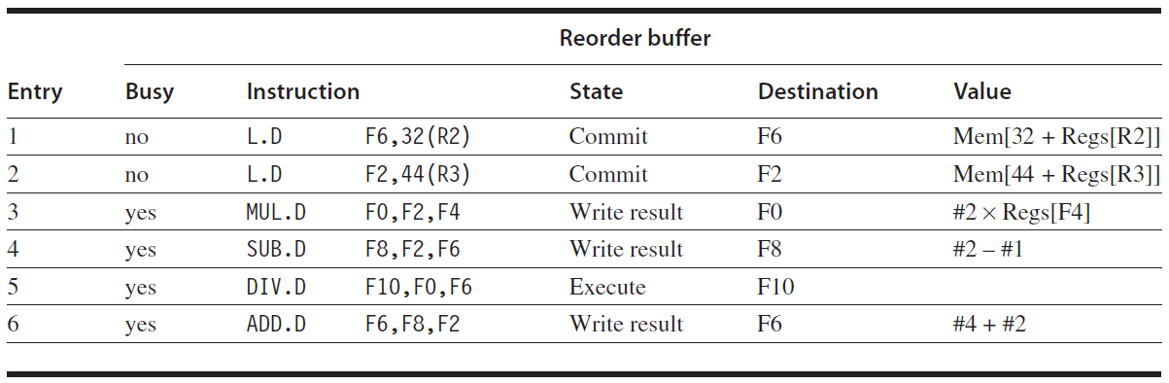
ROB
56

Slide 57
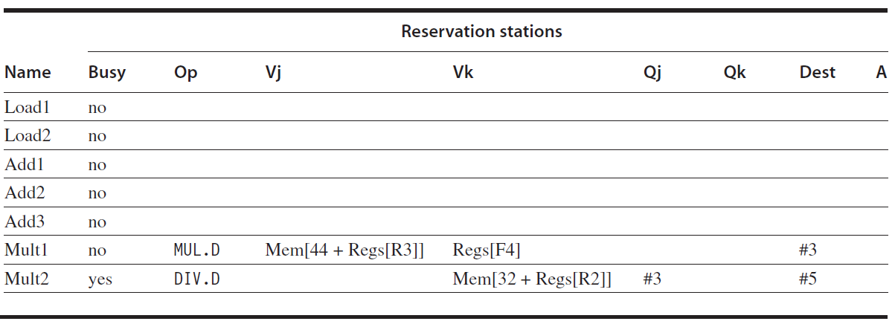
Estaciones de reserva
57

Slide 58
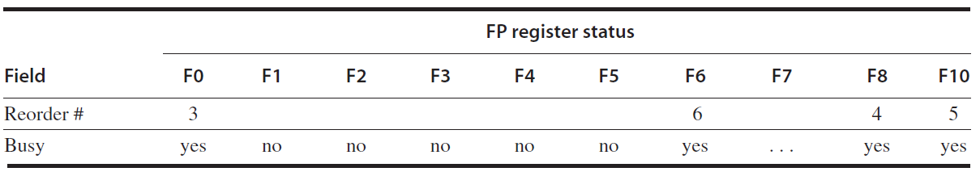
Banco de registros
58

Slide 59
Ejemplo
Mostrar la ejecución del siguiente código:
  loop: l.d f0, 0(r1) # f0 = Mem[r1]
  mul.d f4, f0, f2 # f4 = f0 * f2
  s.d f4, 0(r1) # Mem[r1] = f4
  daddiu r1, r1, #-8 # r1 = r1 – 8
  bne r1, r2, loop # if r1 ≠ r2 goto loop
59

Slide 60
Ejemplo
Suponiendo que:
  Se especula que el ciclo se toma.
  Se han emitido las instrucciones en el ciclo 2 veces.
  El l.d y mul.d de la primera iteración ya se comprometieron y las demás instrucciones terminaron de ejecutarse.
60

Slide 61
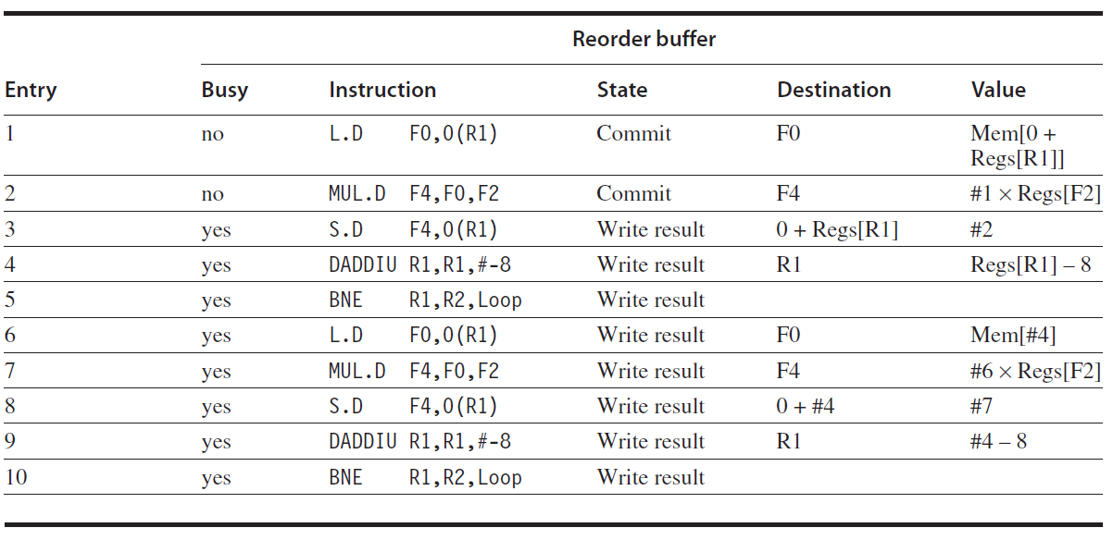
ROB
61

Slide 62
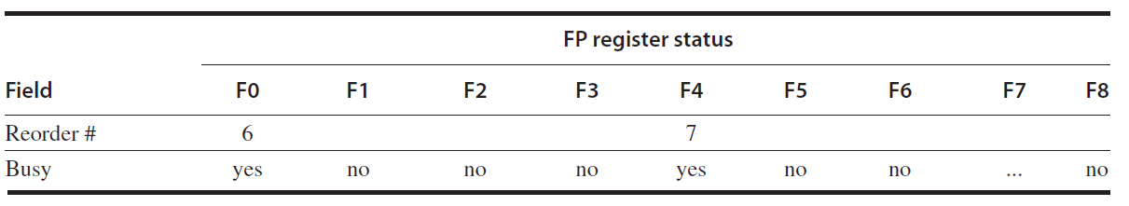
Banco de registros
Las RS no se muestran porque no hay instrucciones ejecutando.
62

Slide 63
Ejemplo
Suponer que el primer brinco no debió ser tomado.
Las instrucciones anteriores al brinco se comprometen.
Cuando el brinco llega al frente, el ROB se limpia y se comienzan a sacar instrucciones del camino correcto.
En la práctica, al momento de saber que se adivinó mal se limpia la parte del ROB que corresponde al camino equivocado.
63

Slide 64
Resumen
El algoritmo de Tomasulo se inventó para la IBM 360/91 (1960s), pero solo fue práctico de implementar en microprocesadores hasta principios de los 90s.
Ahora ha sido ampliamente adoptado en los procesadores de emisión múltiple.
Consigue un gran rendimiento sin requerir que el compilador sea adaptado para cada arquitectura.
Los peligros WAW y WAR se eliminan porque las instrucciones se comprometen en orden.
64

Slide 65
Resumen
Los peligros RAW se eliminan al no permitir que una instrucción continúe hasta que sus operandos están listos.
Los peligros RAW en la memoria se eliminan ejecutando las cargas y los stores en orden.
El scheduling dinámico es la forma preferida de scheduling usada actualmente en los procesadores de escritorio.
65

